Slide 1
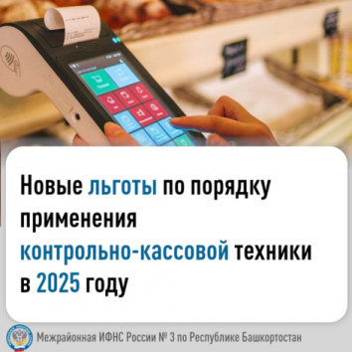
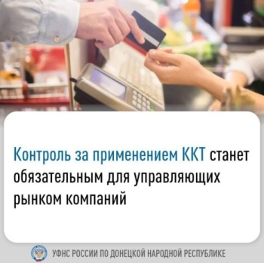
О новых правилах применения ККТ
Начальник контрольного отдела
Управления Федеральной налоговой службы по Кемеровской области – Кузбассу
Анна Владимировна Андреева

Slide 2
Изменения в регистрации ККТ
Как сейчас | С 1 марта 2025 года
Заявление о перерегистрации подается вместе с отчетом о закрытии завершившегося фискального накопителя и изменения параметров ККТ. | Заявление подавать не нужно. Достаточно через оператора фискальных данных отчитаться о смене параметров регистрации, связанных с заменой фискального накопителя.
Срок оказания государственной услуги по регистрации/перерегистрации составляет 10 дней. | Срок оказания государственной услуги по регистрации/перерегистрации составляет 5 дней.
Основания для снятия ККТ с учета налоговым органом в одностороннем порядке без заявления пользователя: несоответствие экземпляра ККТ требованиям законодательства о ККТ (в том числе в случае издания нормативно-правового акта, который вводит новые требования к ККТ); внесение записи в ЕГРЮЛ о прекращении деятельности юридического лица, в ЕГРИП о прекращении деятельности физического лица в качестве индивидуального предпринимателя; истечение срока действия ключа фискального признака в фискальном накопителя. | Основанием для снятия ККТ с учета налоговым органом в одностороннем порядке также будет считаться: отказ в предоставлении доступа к ККТ налоговому органу при проверке, в том числе для считывания фискальных данных, хранящихся в фискальном накопителе. Повторно зарегистрировать кассу можно только после предоставления налоговому органу доступа к фискальным данным.
Как сейчас | С 1 сентября 2025 года
Регистрировать, перерегистрировать или снять кассу с учета можно в личном кабинете оператора фискальных данных, на сайте ФНС России или при личном обращении в налоговый орган | Проводить регистрацию, снятие и перерегистрацию можно также через личный кабинет на Едином портале государственных услуг, через изготовителя ККТ или через оператора фискальных данных.

Slide 3
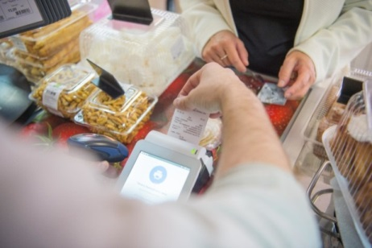
Изменения порядка применения ККТ на рынках и ярмарках с 01.03.2025
Все продавцы на рынках, которые раньше могли работать без кассы, обязаны её применять с 01.03.2025.
Освобождены от применения ККТ на рынке:
- налогоплательщики ЕСХН ;
- сельскохозяйственные потребительские кооперативы;
- ИП на ПСН (только в выходные, нерабочие праздничные дни ярмарки, число торговых мест < 50).
Обязанности управляющих рынками компаний
Ответственность, предусмотренная для УРК:
по части 16 статьи 14.5 КоАП РФ:
- предупреждение или штраф в размере от 40 тысяч до 50 тысяч рублей на должностное лицо;
- предупреждение или штраф в размере от 100 тысяч до 300 тысяч рублей на юридическое лицо.
1. Обеспечить соблюдение требований законодательства о применении ККТ торгующими на рынке лицами.
2. Ежемесячно проверять факт наличия зарегистрированной ККТ.
3. В случае выявления факта отсутствия у арендатора ККТ, незамедлительно уведомлять лицо о необходимости устранения нарушения.
4. С момента выявления нарушения не допускать осуществление на торговом месте деятельности лицом, допустившим нарушение, связанное с неприменением ККТ, до момента его устранения.
5. В случае не устранения в течение 15 рабочих дней нарушения, отказаться в одностороннем порядке от исполнения договора о предоставлении торгового места
Федеральным законом от 08.08.2024 №273-ФЗ внесены изменения в статью 2 Федерального закона от 22.05.2003 №54-ФЗ «О применении контрольно-кассовой техники при осуществлении расчетов в Российской Федерации», вступающие в силу с 01.03.2025 и касающиеся порядка применения ККТ на рынках и ярмарках.

Slide 4
Изменения порядка формирования чеков на предприятиях общественного питания с 01.03.2025
Заведения общественного питания обязаны распечатывать кассовый чек на бумажном носителе и выдавать его клиенту до момента расчета.
Кассовый чек подтверждает предстоящий прием денег за оказание услуг общественного питания.
Пункт 5.11 статьи 1.2 Федерального закона от 22.05.2003 №54-ФЗ «О применении контрольно-кассовой техники при осуществлении расчетов в Российской Федерации».
www.nalog.gov.ru.

Slide 5
Вопрос: Какие категории самозанятых должны использовать ККТ?
Контрольно-кассовая техника не применяется налогоплательщиками, применяющими специальный налоговый режим «Налог на профессиональный доход» в отношении доходов, облагаемых налогом на профессиональный доход.
статья 2.2. Федеральный закон от 22.05.2003 N 54-ФЗ «О применении контрольно-кассовой техники при осуществлении расчетов в Российской Федерации»

Slide 6
Вопрос: В каких случаях ИП на ПСН освобожден от применения ККТ?
8) услуги в области фотографии;
12) реконструкция или ремонт существующих жилых и нежилых зданий, а также спортивных сооружений;
13) услуги по производству монтажных, электромонтажных, санитарно-технических и сварочных работ;
14) услуги по остеклению балконов и лоджий, нарезке стекла и зеркал, художественной обработке стекла;
15) услуги в сфере дошкольного образования и дополнительного образования детей и взрослых;
16) услуги по присмотру и уходу за детьми и больными;
17) сбор тары и пригодных для вторичного использования материалов;
19) сдача в аренду (наем) собственных или арендованных жилых помещений, а также сдача в аренду собственных или арендованных нежилых помещений (включая выставочные залы, складские помещения), земельных участков;
20) изготовление изделий народных художественных промыслов;
21) услуги по переработке продуктов сельского хозяйства, лесного хозяйства и рыболовства для приготовления продуктов питания для людей и корма для животных, а также производство различных продуктов промежуточного потребления, которые не являются пищевыми продуктами;
22) производство и реставрация ковров и ковровых изделий;
23) ремонт ювелирных изделий, бижутерии;
24) чеканка и гравировка ювелирных изделий;
25) деятельность в области звукозаписи и издания музыкальных произведений;
26) услуги по уборке квартир и частных домов, деятельность домашних хозяйств с наемными работниками и другие.
Индивидуальные предприниматели, применяющие патентную систему налогообложения, осуществляющие виды предпринимательской деятельности, установленные подпунктами 1, 2, 4, 5, 7, 8, 12 - 17, 19 - 27, 29 - 31, 34 - 36, 39, 41 - 44, 49 - 52, 54, 55, 57 - 62, 64, 66 - 80 пункта 2 статьи 346.43 Налогового кодекса Российской Федерации, могут осуществлять расчеты в рамках указанных видов деятельности без применения контрольно-кассовой техники при условии выдачи (направления) покупателю (клиенту) документа, подтверждающего факт осуществления расчета между индивидуальным предпринимателем и покупателем (клиентом), содержащего наименование документа, его порядковый номер, реквизиты, в том числе:
1) ремонт и пошив швейных, меховых и кожаных изделий, головных уборов и изделий из текстильной галантереи, ремонт, пошив и вязание трикотажных изделий по индивидуальному заказу населения;
2) ремонт, чистка, окраска и пошив обуви;
4) стирка, химическая чистка и крашение текстильных и меховых изделий;
5) изготовление и ремонт металлической галантереи, ключей, номерных знаков, указателей улиц;
7) ремонт мебели и предметов домашнего обихода;
пункт 2.1 статьи 2 Федерального закона от 22.05.2003 N 54-ФЗ «О применении контрольно-кассовой техники при осуществлении расчетов в Российской Федерации»

Slide 7
Вопрос: При каких видах деятельности предприниматели освобождены от применения ККТ?
ЮЛ и ИП могут производить расчеты без применения ККТ при осуществлении следующих видов деятельности и при оказании следующих услуг:
продажа газет и журналов на бумажном носителе;
продажа ценных бумаг;
обеспечение питанием обучающихся и работников образовательных организаций, реализующих основные общеобразовательные программы, во время учебных занятий;
осуществляемая организациями и индивидуальными предпринимателями, применяющими систему налогообложения для сельскохозяйственных товаропроизводителей (единый сельскохозяйственный налог;
осуществляемая вне стационарной торговой сети разносная торговля продовольственными и непродовольственными товарами;
торговля в киосках мороженым, а также торговля в розлив безалкогольными напитками, молоком и питьевой водой;
торговля из автоцистерн квасом, молоком, растительным маслом, живой рыбой, керосином, сезонная торговля вразвал овощами, в том числе картофелем, фруктами и бахчевыми культурами;
прием от населения вторичных ресурсов, за исключением лома и отходов цветных и (или) черных металлов, драгоценных металлов и драгоценных камней;
ремонт и окраска обуви;
изготовление и ремонт металлической галантереи и ключей;
присмотр и уход за детьми, больными, престарелыми и инвалидами;
реализация изготовителем изделий народных художественных промыслов;
вспашка огородов и распиловка дров;
услуги носильщиков на железнодорожных вокзалах, автовокзалах, аэровокзалах, в аэропортах, морских, речных портах;
сдача индивидуальным предпринимателем в аренду (наем) жилых помещений, а также жилых помещений совместно с машино-местами, расположенными в многоквартирных домах, принадлежащих этому индивидуальному предпринимателю на праве собственности;
розничная продажа бахил.
пункт 2 статьи 2 Федерального закона от 22.05.2003 N 54-ФЗ «О применении контрольно-кассовой техники при осуществлении расчетов в Российской Федерации»

Slide 8
Вопрос: Какой порядок снятия с учета ККТ при прекращении деятельности ИП/ЮЛ?
Шаг 1. Порядок снятия с регистрационного учета ККТ регулируется статьей 4.2 Федерального закона от 22.05.2003 N 54-ФЗ «О применении контрольно-кассовой техники при осуществлении расчетов в Российской Федерации».
В налоговый орган нужно представить:
- заявление о снятии ККТ с регистрационного учета с указанием причин;
- фискальные данные или кассовый аппарат (для фиксации показаний фискальной памяти).
Подать документы можно:
- на бумажном носителе в любой территориальный налоговый орган;
- через оператора фискальных данных;
- в личном кабинете на сайте ФНС России.
- через портал Госуслуг и изготовителя ККТ (с 1 сентября 2025 года).
Шаг 2. После завершения процедуры снятия ККТ с регистрационного учета налоговым органом выдается / направляется карточка о снятии ККТ с регистрационного учета.
Датой снятия ККТ с регистрационного учета считается дата формирования налоговым органом карточки о снятии ККТ с регистрационного учета, выдаваемой (направляемой) пользователю в течение пяти рабочих дней, с даты подачи соответствующего заявления.
Статья 4.2. Порядок регистрации, перерегистрации и снятия с регистрационного учета контрольно-кассовой техники Федерального закона от 22.05.2003 N 54-ФЗ «О применении контрольно-кассовой техники при осуществлении расчетов в Российской Федерации»

Slide 9
СПАСИБО ЗА ВНИМАНИЕ!

